Slide 1
DÜNYA MUTFAĞI

Slide 2
Avustralya yerlileri tipik avcı-toplayıcı topluluklardı. Avustralya’nın zengin biyolojik kaynakları bu toplulukların Yiyecek ve içeceklerini doğrudan doğadan elde etmelerine olanak sağlamaktaydı
Her kabile 500-100.000 km2 arasında değişebilen belirli bir alanda besin toplama ve avlanma hakkına sahipti.

Slide 3
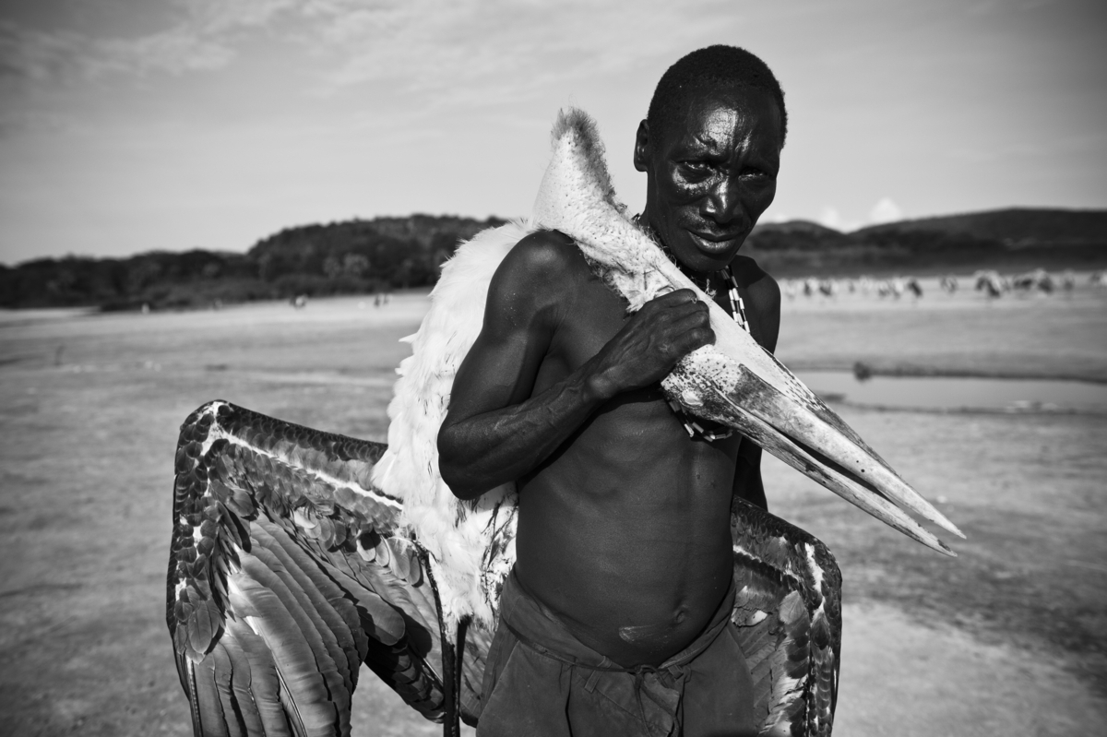
Kanguru gibi büyük memelileri , emu gibi büyük kuşları avlamak genellikle erkeklerin sorumluluğundaydı.

Slide 4
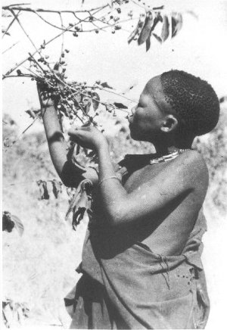
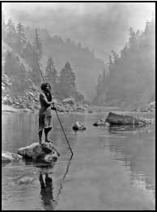
Kadınlar ise meyve, sebze, bal, yumurta toplama ve karides, midye, balık gibi avlanması nispeten daha kolay olan deniz canlılarını ve küçük memelileri avlarlardı

Slide 5
Aborjinler doğadan elde ettikleri hemen hemen tüm besin maddelerini tüketebilmekteydiler.

Slide 6
Günümüzde “Bush Tucker” olarak adlandırılan bu besinler kanguru, koala, emu, kertenkele, timsah, kaplumbağa, yılan, çeşitli kuşlar, tırtıl, bal, yumurta gibi hayvansal gıdalar, yenebilir tüm sebze ve meyveler, mantarlar, bitki kök ve yaprakları, tohumlar gibi bitkisel gıdalardı. Kıyı kesimlerde yaşayan aborjinler için ise balık, deniz kaplumbağası, karides, midye, yengeç gibi deniz ürünleriydi

Slide 7
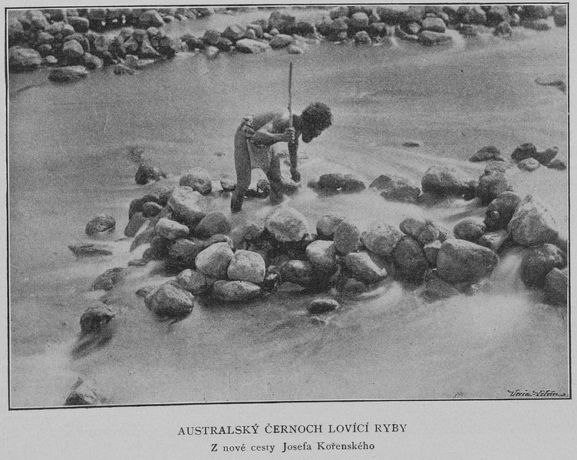
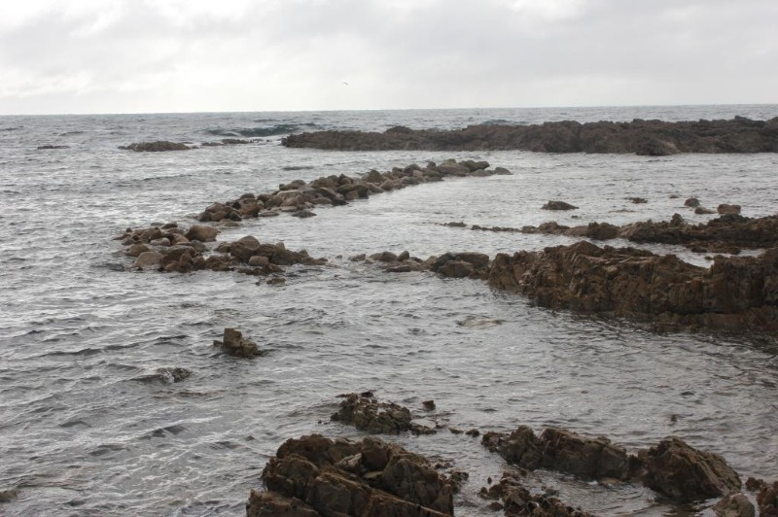
Balık avlamak için de oldukça özgün yöntemler kullanmaktaydılar, örneğin gelgitlerin olduğu dönemlerde deniz kıyısına kanallar ve setler oluşturarak sular çekildiğinde burada kalan balıkları kolaylıkla avlayabilmekteydiler.

Slide 8
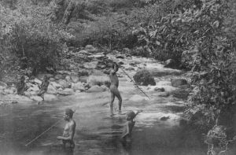
Ayrıca dere kenarlarındaki su birikintilerine ağaç köklerinden elde ettikleri bazı hafif zehirli maddeleri karıştırarak buradaki balıkların bayılmasını sağladıkları ve bu balıkları kolaylıkla avladıkları bilinmektedir.

